Slide 1

第3章 Wigner分布
3.1 Wigner分布的定义
3.2 WVD的性质
3.3 常用信号的WVD
3.4 Wigner 分布的实现
3.5 Wigner分布中交叉项的的行为
3.6 平滑Wigner分布

Slide 2
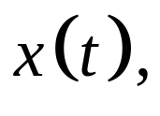
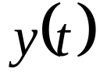
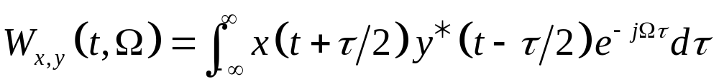
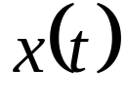
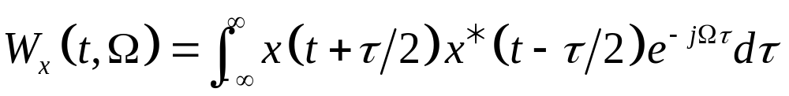
3.1 Wigner分布的定义
定义3.1.1：
的联合Wigner分布：
定义3.1.2：
的自Wigner分布：

Slide 3
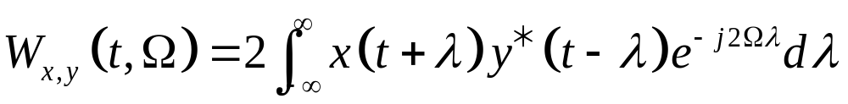
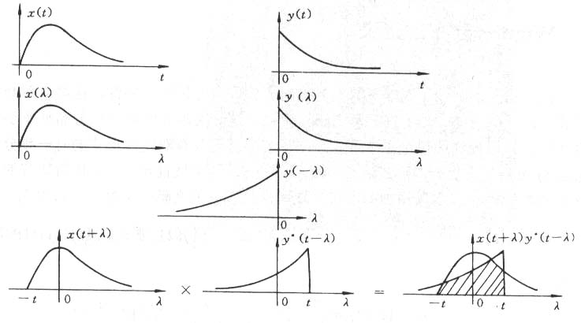
WVD
的解释

Slide 4
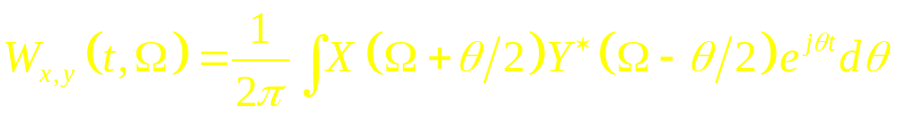
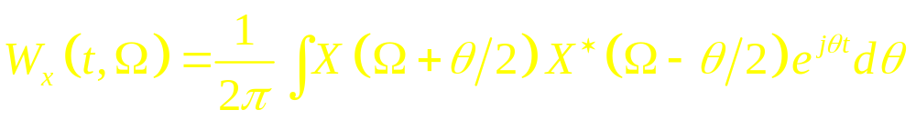
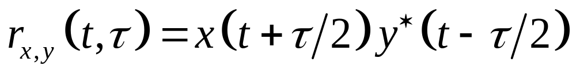
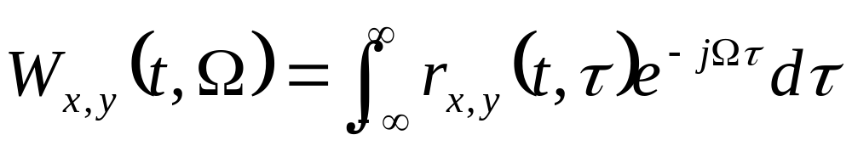
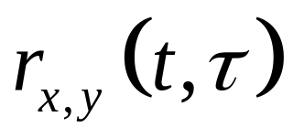
频域定义
若令：
瞬时互相关
则：
上式为 的傅立叶变换式

Slide 5
有关参考文献：
[Cls80a] T C M. Classen , W F G. Mecklenbrauker . The Winger distribution--part 1. Philips Res. J. 1980, 35: 217--250
[Cls80b] T C M. Classen , W F G. Mecklenbrauker . The Wigner distribution--part 2. Philips Res. J. 1980, 35: 276--300
[Cls80c] T C M. Classen , W F G. Mecklenbrauker. The Wigner distribution--part 3. Philips Res. J. 1980, 35: 372—389
[Coh89] L. Cohen. Time-Frequency Distributions: A review.
Proc. IEEE, 77(7):941--981, July l989.
[Qia95] Qian Shie, Chen Dapang. Joint Time－Frequency Analysis: Methods and Applications. Prentice-Hall,1995.
[Aug95] F. Auger, P. Flandrin, et al. Time—Frequency Toolbox: For Use with MATLAB. http://www-isis.enst.fr/TFTB/

Slide 6
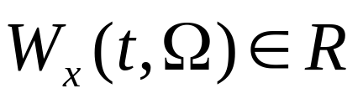
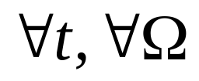
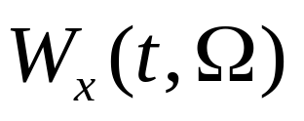
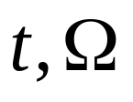
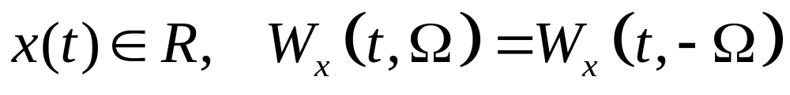


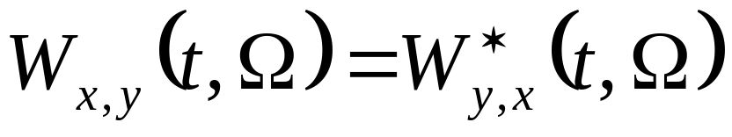
3．2 WVD的性质
1、奇、偶、虚、实性
（1）
始终是 的实函数；
（2）.
若 是实信号，
是 的偶函数；
（3）.
互WVD可能是复函数

Slide 7
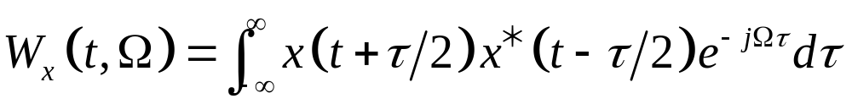
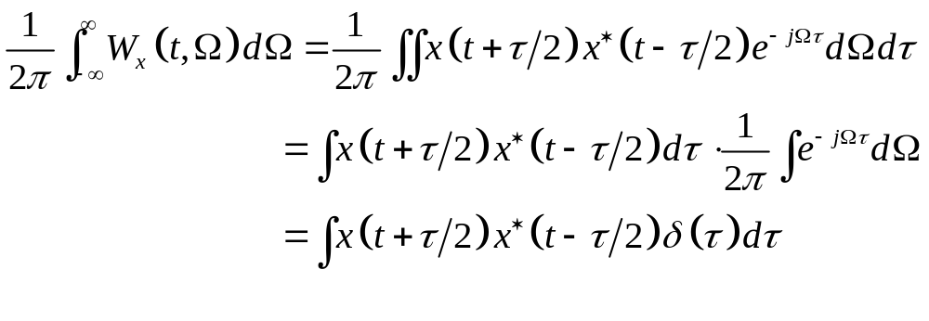
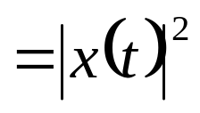
2、 能量分布性质
（１）、时间边缘（time marginal）性质
瞬时能量

Slide 8
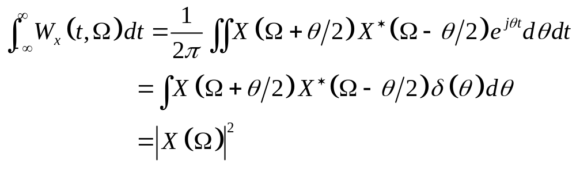
（2）．频率边缘(frequency marginal)性质
瞬“频”能量

Slide 9
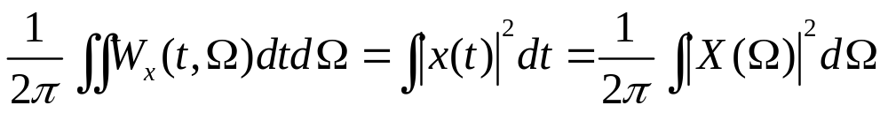
（3）能量分布性质
时间带内的积分
频率带内的积分
整个时频平面上的积分

Slide 10
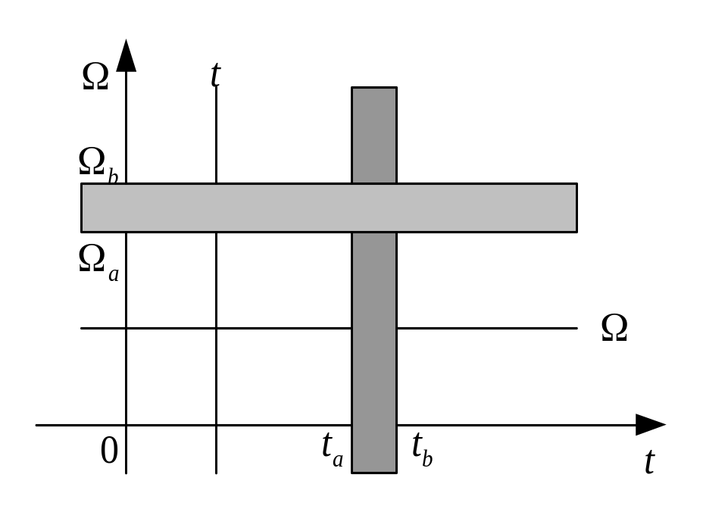
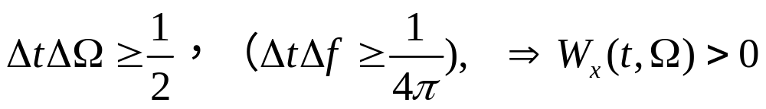
在整个时频平面上的积分等于信号的能量，因此， 是信号能量的分布。这是WVD和Cohen类时频分布的一个重要性质。该性质是时频分布广泛应用的一个重要原因。
但是，在时－频平面的某一点 处， 有可能是负值，这是由不定原理所决定的。但是，只要保证积分的最小面积

Slide 11
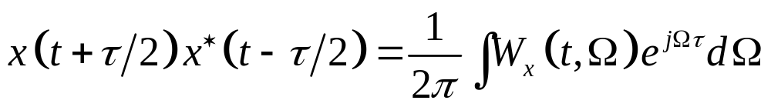
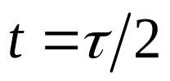
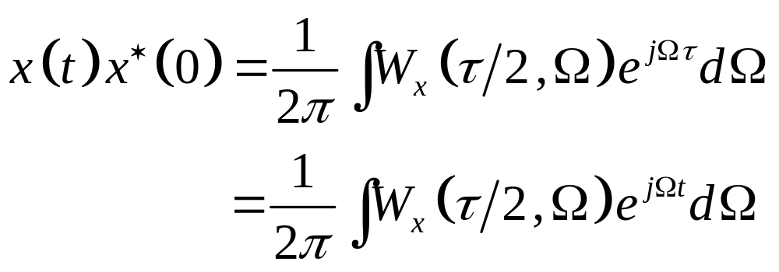
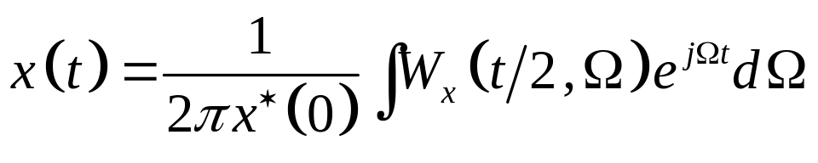
3. 反变换
令 这一特定的时刻，有
类似STFT

Slide 12
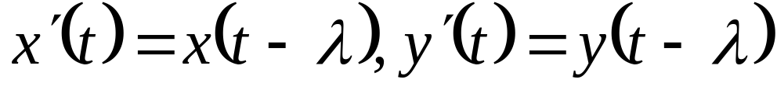
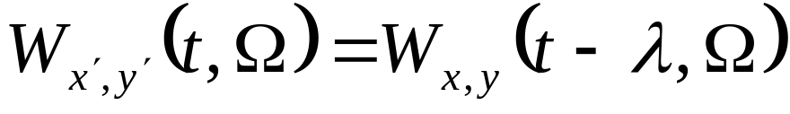
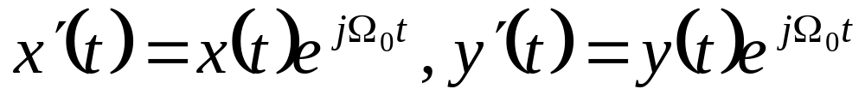
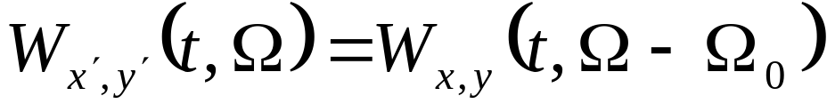
4、 WVD的运算性质
（１）、移位
只影响WVD的时间
（２）、调制
只影响WVD的频率

Slide 13
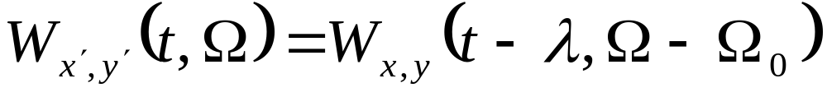
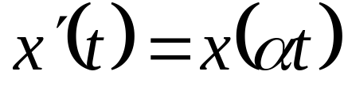
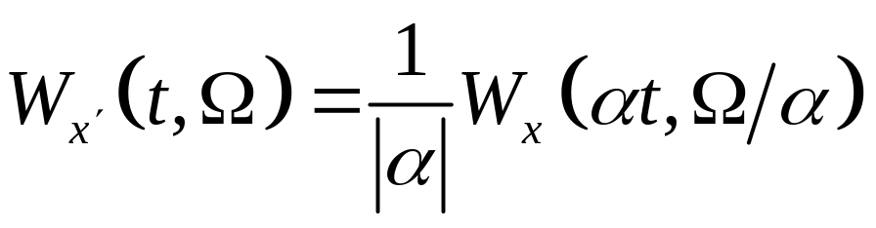
（３）、移位加调制
（４）、时间尺度

Slide 14
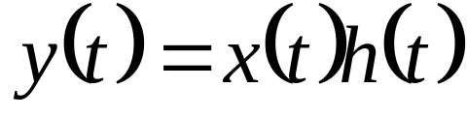
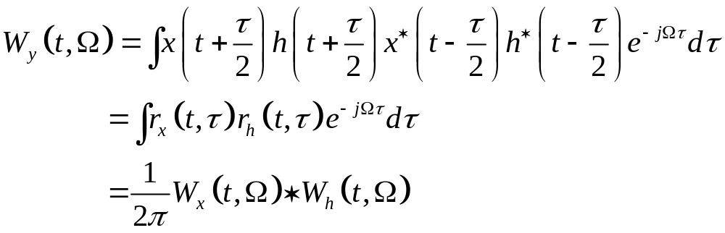

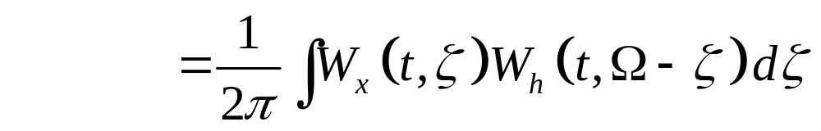
（５）、信号的相乘
信号相乘，在频率轴上卷积

Slide 15
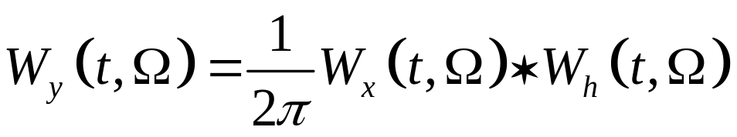
时域相乘，等效于对信号在时域加窗。从频谱分析的角度，自然对应的是频谱在频域的卷积，影响了频域的分辨率。对WVD，这一点是一致的，也是对应频率轴上的卷积。但是，在WVD中，没有对时间轴产生影响，也即没有影响WVD在时间轴上的分辨率。这是WVD和Cohen类分布的一个很好的性质。

Slide 16
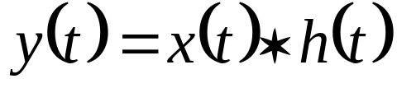

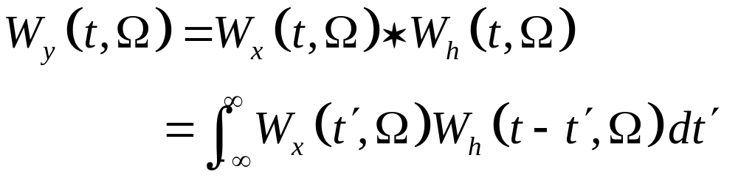
（６）、信号的滤波
信号时域卷积，WVD在时间轴上卷积
时域卷积相当于对信号的滤波，在频谱分析中，相当于两个频谱相乘；在WVD中，它对应的是两个WVD在时间轴上的卷积，而在频率轴上没有运算。实际上，两个2－D函数在一个方向上卷积，在另一个方向上对应的是相乘关系。

Slide 17
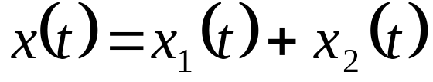
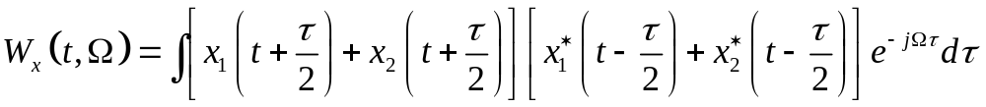
（７）、信号的相加
交叉项
自项
自项
互项
两个信号和的WVD并不等于各自WVD的和，还要加上二者的互WVD，称之为“交叉项”。这是WVD的一个较为严重的缺点。因为大的交叉项可以“污染”自项，从而影响了分辨率。

Slide 18
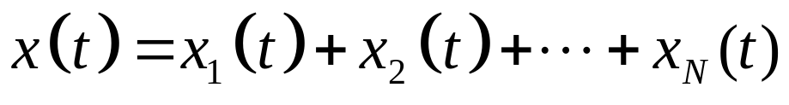
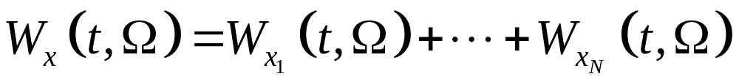
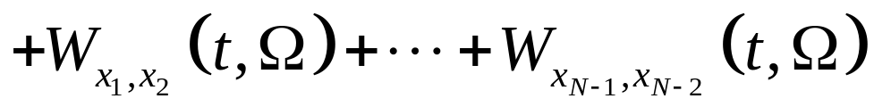
若：
个分量
个自项
个互项
时频分析研究的一个重要方面是如何抑制或去除交叉项，由此，人们又提出了许多其它形式的分布，通称Cohen类分布。

Slide 19
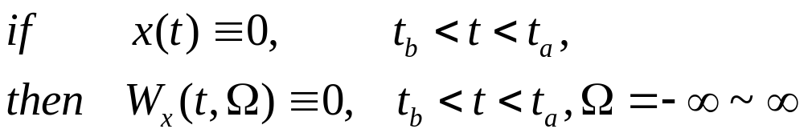
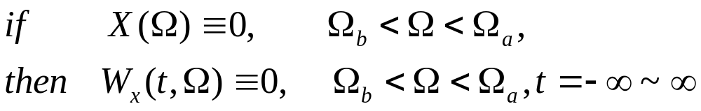
5 WVD的时限与带限性质
若信号在时域是有限支撑的，则其WVD在时间方向上也是有限支撑的。
若信号的频谱在频域是有限支撑的，则其WVD在频率方向上也是有限支撑的。

Slide 20
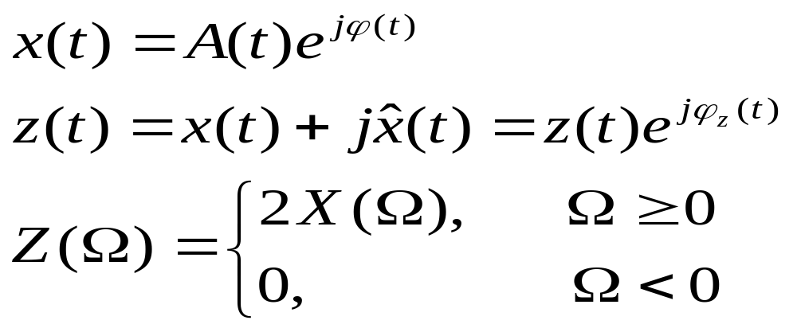


6 解析信号的自WVD

Slide 21




7 瞬时频率与群延迟
假定我们可以求出一个信号的WVD，则由上述关系可求出该信号的瞬时频率和群延迟。

Slide 22



8. WVD的Paserval 关系
WVD的能量分布性质
WVD的Paserval 关系

Slide 23
WVD 的缺点：
Heisenberg积分面积
有交叉项存在；
2. 有可能取负值；
保证
取窗 口
或

Slide 24



3.3 常用信号的WVD
例1
注意：
截面是sinc函数
时域支撑范围

Slide 25



例2
与时间无关的 函数

Slide 26




例3

Slide 27


例4

Slide 28




例5
WVD的中心应在（0，0）处， 控制WVD在时间和频率方向上的扩展。

Slide 29




例6
Chirp 信号

Slide 30


Slide 31

多普勒信号：
时域、频域及时频分布
例7
观察位置，或频率变化的突变点

Slide 32




3.4 Wigner 分布的实现
令
归一化，令 T_{s}=1 ，
又

Slide 33






的周期为
由抽样定理决定：
解决方法
１、采用解析信号
带宽减小一半，同时可有效地减少交叉项的干扰
２、对 作 2 倍插值

Slide 34
















计算该式，需要解决两个问题：
1. 频率 的离散化
2. 对 的求和取有限长
随 变化
令：
翻转
移位
相乘
相加

Slide 35


随 变化
实现了 的计算

Slide 36





的离散化：
上式中将 都扩充成了 点序列， 即在其后补零。这样，上式的计算化成立了DFT来计算。注意 ： 在频域是周期的，周期为 。
思考：上述算法的问题
？

Slide 37

问题： 在不同的时刻 ，每一个 的有效数
据长度差别太大，做出的结果不理想。另外，
对交叉项没有采取任何措施。
“伪WVD（Pseudo WVD，PWVD）” ：
取窗函数： 宽度为
可有效地限制每一段的长度都是 ，另外，加窗可减轻交叉项的干扰。

Slide 38

对 作DFT：

Slide 39

对
例4
没有加窗
加窗，即 PWVD

Slide 40

3.5 Wigner分布中交叉项的行为
例8
“时频原子”
高斯窗
时频中心在
处
注：普通高斯函数，时频中心在 处

Slide 41

例9
两个“时频原子”的和：
两个自项的中心：
交叉项的中心：

Slide 42

例10
两个“时频原子”的和：
两个自项的中心：
交叉项的中心：

Slide 43


例11
两个“时频原子”的和：
两个自项的中心：
交叉项的中心：

Slide 44
分析以上结果，可以看出，对两个分量的信号：
1. WVD自项的中心在原分量的时频中心处，即
2. 互项（即交叉项）的中心在两个自项的 几何中心，即
3. 互项的幅度一般要大于自项的幅度；
4. 上述结论可推广到多分量信号。

Slide 45





例12
四个“时频原子”的和：
应有6个互项，位置是：
四个自项的位置
重合在交叉中心处

Slide 46

四个“时频原子”的和：WVD

Slide 47

四个“时频原子”的和：PWVD

Slide 48

例13
两个频率调制高斯信号的和
自项
互项
交叉项为高斯调制函数

Slide 49

决定互项时频中心
决定互项在时频方向上的振荡速度
反映交叉项的衰减
显然，两个自项离得越远， 越大，互项衰减越快，这样，WVD中互项的能量越小。即：距离较近的自项产生的交叉项才会产生大的影响。

Slide 50

上例的WVD

Slide 51





3.6 平滑Wigner 分布
设 是某一窗函数的时－频分布，
和 在 和 两个方向上的卷积称为平滑WVD，记为 ，即：
平滑的效果，取决于 的选择。如何选
择一个好的窗函数，是下一章要重点讨论的内
容： “Cohen 类” 时频分布。

Slide 52
WVD和谱图的关系：
信号的谱图
信号的WVD
窗函数的WVD
两个WVD在时间和频率方向上卷积，对WVD的“平滑”
卷积的结果是有效地抑制了交叉项，但降低了时频分辨率。所以，谱图也是时频分布的一种，它和Wigner分布相比，抑制交叉项要好，但时频分辨率较差。

Slide 53
WVD和小波的关系：
信号的“尺度图”
信号的WVD
小波函数的WVD
小波函数
小波变换
所以，小波变换也是时－频分布的一种。上式建立起了小波变换（或尺度图）和WVD的关系。

Slide 54
有关MATLAB文件：
tfdemo Main menu of the demonstration
tfdemo1 Introduction
tfdemo2 Non-stationary signals
tfdemo3 Linear time-frequency representations
tfdemo4 Cohen's class time-frequency distributions
tfdemo5 Affine class time-frequency distributions
tfdemo6 Reassigned time-frequency distributions
tfdemo7 Extraction of information

Slide 55
amgause: 产生高斯幅度调制信号；
atom: 产生时频“原子”信号；
fmlin: 产生线性频率调制信号（Chirp)；
doppler: 产生多普勒信号；
loctime: 估计信号的时间中心；
locfreq: 估计信号的频率中心；
instfreq: 估计信号的瞬时频率；
sgrpdlay: 估计信号的群延迟；

Slide 56
9. tfrstft: 求信号的短时傅里叶变换；
10. tfgabor: 求信号的Gabor变换；
11. tfrwv: 求信号的WVD；
12. tfrsp: 求信号的谱图；
13. tfrpwv: 求信号的伪WVD；

Slide 57
第二次作业：
对本课件给出的11个例子，即11个典型的信号，自己选择一部分（不少于7）信号，适当改变参数：
1. 分别估计它们的时间中心、频率中心；
2. 估计它们的瞬时频率；
3. 分别计算：
（1）Gabor变换；（2）谱图；
（3） WVD； 4）PWVD；（5） 指数分布
练习画出不同的三维图形，给出必要的讨论。把结果放在 ftp 上，附上程序。

